Slide 1
ESTRATEGIA DE TRANSICIÓN HACIA NUEVAS ADMINISTRACIONES LOCALES

Slide 2
Lineamientos generales para la inclusión de la política pública para las víctimas en el informe de gestión del periodo 2012-2015, y en los procesos de empalme de las administraciones territoriales

Slide 3
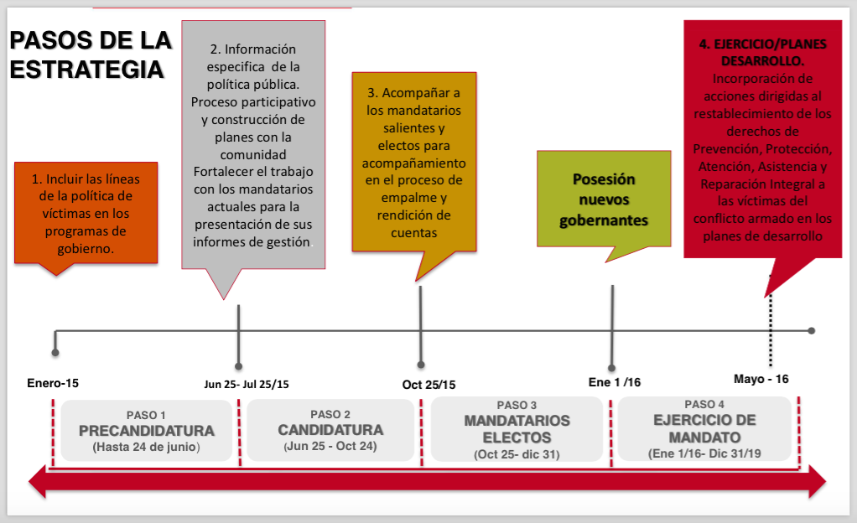
Lineamientos generales para la inclusión de la política pública para las víctimas
OBJETIVO GENERAL

Slide 4
Objetivo
Brindar orientaciones a las entidades territoriales sobre la elaboración de informes de gestión en los que incluyan los aspectos esenciales que permitan evidenciar su gestión en materia de prevención, atención, asistencia y reparación integral a las víctimas del conflicto armado.

Slide 5
Informes de Gestión
¿Qué son?
¿Para qué sirven?
¿Cuándo hay que presentarlos?

Slide 6
Informes de Gestión
¿Qué es el Informe de Gestión?
Es un documento que incluye la situación detallada de todos los aspectos bajo la responsabilidad de la administración que deben preparar los alcaldes y gobernadores próximos a terminar su mandato para ser entregada a las nuevas administraciones.
Objetivos
Dejar un reporte con la situación de la administración en todos los aspectos bajo su responsabilidad durante los 4 años de su gestión.
Aportar un punto de partida para que la nueva administración conozca el estado, la dinámica y resultados de los temas estratégicos relacionados con el desarrollo de la respectiva jurisdicción.
Llevar a cabo una transición efectiva de los equipos de gobierno, para garantizar continuidad de los procesos; información apropiada para la formulación del nuevo Plan de Desarrollo, y rendición de cuentas efectiva por parte del mandatario saliente.

Slide 7
Informes de Gestión - Fundamentos
Oportunidad
Organización
Coordinación
Pertinencia

Slide 8
Informes de Gestión – Fechas y Plazos
Se debe presentar a más tardar (15) días hábiles luego de haber salido del cargo.
Antes del 15 de diciembre los actuales alcaldes y gobernadores deben entregar a sus sucesores la información necesaria para la formulación del nuevo Plan de Desarrollo y para los informes a las entidades competentes. (art. 276, Ley 1450 de 2011)
Se debe presentar en el formato único de Acta de Informe de Gestión contenido en la Resolución 5674 de 2005 de la Contraloría General.
Se recomienda preparar oportuna y organizadamente antes del 25 de octubre para que sea el insumo efectivo para un buen proceso de empalme

Slide 9
Circular Conjunta 018 – PGN y CGR
La información sobre la política de víctimas es un capítulo especial del informe de gestión.
Debe ser entregado a la administración entrante, y también a los órganos de control y a las Mesas de Participación de Víctimas.
La Comisión Nacional del Ministerio Público para la Justicia Transicional hará el seguimiento al cumplimiento en la entrega del informe y a los resultados del mismo.
El informe de gestión debe estar disponible para la ciudadanía en las páginas web de las entidades territoriales el 01 de diciembre de 2015.

Slide 10
Lineamientos generales para la inclusión de la política pública para las víctimas
Auto 383 de 2010: Establece la obligación de incluir un capítulo especial sobre la atención a las victimas, el cual debe tener detalle sobre:
La situación del municipio.
Las políticas, programas y proyectos que se adelantaron con sus respectivos resultados.
Los inconvenientes que se presentaron.
Las propuestas que se recomiendan llevar a cabo.

Slide 11
¿Por qué es importante la Política Pública de Víctimas en los Informes de Gestión?
Es fundamental para recomponer el tejido social, avanzar en el desarrollo y hacer el tránsito hacia un escenario de Paz.
Conlleva responsabilidades de todos los niveles de gobierno y requiere de una articulación efectiva.
Los mandatarios salientes tuvieron una importante participación en el diseño e implementación de la Política, lo cual debe quedar plasmado en sus informes, rendición de cuentas y en el proceso de empalme, para garantizar continuidad y ajustes requeridos.
Los gobernantes para el periodo 2016 - 2019 tienen la responsabilidad de asumir de manera integral y eficiente sus responsabilidades para garantizar el goce efectivo de las víctimas ubicadas en su territorio.
El cumplimiento de las metas del PND en materia de atención a Víctimas requiere la gestión eficiente de las administraciones territoriales.
Se debe fortalecer y preparar a las ET para que implementen de manera efectiva la estrategia de corresponsabilidad.

Slide 12
Informes de Gestión General - Estructura
Parte I. Detalle de los recursos
Planta de personal, estructura administrativa, inventario de bienes muebles e inmuebles, obras públicas, situación jurídica, reglamentos, entre otros.
Parte II. Documento estratégico sobre la gestión realizada
Situación al inicio de la gestión.
Actividades emprendidas.
Resultados al término de la gestión.
Identificación de problemáticas y riesgos.
Factores de éxito.
Recomendaciones.

Slide 13
Informes de Gestión Cap. Víctimas - Estructura
Parte I: Información General
Información de Contexto
Parte II. Documento estratégico (Ejercicio)
Punto de Partida:
Población
Dinámica
Hechos Victimizantes
Factores de Riesgo
Información Administrativa (Ejercicio)
Plan de Acción Territorial
Plan de Desarrollo 2012-2015 (Víctimas)
Parte III. Conclusiones y Recomendaciones (Ejercicio)
Principales metas
Políticas y programas que deben continuar
Dificultades
Principales recomendaciones

Slide 14
Ejercicio 1: Información Administrativa
Ver paginas 15 a18

Slide 15
Ejercicio 2: Documento Estratégico
Diagnóstico.
Programas adelantados por competencia exclusiva de la ET o compartida con el Gobierno Nacional.
Programas de responsabilidad del Gobierno Nacional.
Atención diferencial a grupos poblacionales

Slide 16
Ejercicio 3: Ruta para la construcción
¿Cuáles son los principales insumos para producir el informe?
¿Cómo organizar a la administración para producir el capítulo de víctimas?
¿Con cuáles dependencias se debe coordinar?

Slide 17
Conclusiones y Recomendaciones
Sintetizar:
Metas alcanzadas.
Las políticas, programas y/o proyectos que se considera deben continuar una vez finaliza el mandato y que son fundamentales en el corto y mediano plazo.
Las dificultades persistentes y sus causas, así como los factores de éxito identificados.
Recomendaciones específicas para la próxima administración.

Slide 18
Conclusiones y Recomendaciones
¿Qué le recomendarían a la próxima administración?
1
2
3
…

Slide 19
Claves para realizar el capitulo de víctimas del Informe de Gestión
Establecer alcance y soportes del informe
Diseñar y entregar formatos estándar para su presentación
Definir ruta para la recolección, análisis y presentación de la información
Revisar la información existente en la entidad territorial
Analizar los compromisos y resultados de políticas y programas incluidos en el PD
Analizar los compromisos y resultados de PAT, en cada vigencia y en el periodo
Analizar los compromisos y resultados de otros instrumentos de planeación, como planes de retorno y reubicación, y planes integrales de reparación colectiva, entre otros
Revisar la ejecución presupuestal
Analizar la información consolidada por la dependencia a cargo, sobre actividades en desarrollo y proyectos propios o articulados con otro nivel de gobierno
Realizar balance de necesidades actuales de la población victima
Validar la información con equipo de gobierno
Validar la información en el Comité Territorial de Justicia Transicional
Incluir el tema en las reuniones de empalme

Slide 20
Proceso de Transición
Preguntas orientadoras:
¿Qué considera fundamental que la nueva administración deba conocer de la política de víctimas? ¿Cuál es el papel del enlace en el proceso?
¿Cómo posicionar el tema de víctimas para lograr mayor compromiso? ¿Cuál es el reto de la administración entrante?
Si usted fuera a asumir el cargo: ¿Qué información debería conocer?

Slide 21
Conclusiones
1. ACCIONES
Responde a la pregunta: ¿Qué hicimos? Señalando para ello los Planes, Programas y Proyectos, orientados a fortalecer los derechos de las víctimas que se ejecutaron en el cuatrienio.
2. METAS ALCANZADAS
Responde a las preguntas: ¿Qué logramos? ¿Cuál fue el alcance de las metas previamente propuestas?
3. RECOMENDACIONES
Responde a las preguntas: ¿Qué de lo que se está ejecutando continuará en los primeros meses de 2016? ¿Qué se recomienda implementar en el próximo cuatrienio? ¿Qué mecanismos o estrategias coadyuvaron a la obtención de la metas? Asimismo se pueden incluir las sugerencias significativas para la nueva Administración.

Slide 22
Para ir pensando en el empalme…
Determinar el equipo encargado de consolidar y preparar la información.
Adelantar una* reunión especifica para el tema de victimas en la agenda de empalme.
Preparar al mandatario saliente para la presentación estratégica y ejecutiva de los principales aspectos de la política de víctimas en el territorio.
Garantizar que en el cronograma de reuniones de empalme se incluyan las que sean necesaria para desarrollar la política de víctimas en sus diferentes componentes.

Slide 23
Para ir pensando en el empalme…
Establecer fecha y desarrollar logística para reunión ampliada con el Comité de Justicia Transicional y los subcomités.
Enviar la información detallada al equipo definido por el mandatario electo para que la pueda revisarla y analizarla antes de las reuniones especificas.
Asegurar que el nuevo mandatario solicite la asignación de usuarios y contraseñas para herramientas de seguimiento y gestión de la política (RUSICST, VIVANTO, TABLERO PAT).
Complementar el informe de acuerdo con las solicitudes del equipo de empalme y dejarlo listo para su entrega final.

Slide 24
Datos de Contacto
XXXXXX
Grupo de Articulación Interna para la
Política de Víctimas del Conflicto Armado
Ministerio del Interior
xxxxxxxx@mininterior.gov.co
Tel. 242 74 00 – Ext. 2723
Cel. 31x xxx xxx

